Slide 1
UD6.2 – Componentes Jetpack Compose
2º CFGS Desarrollo de Aplicaciones Multiplataforma
2024-25

Slide 2
1.- Composición y recomposición
La composición y la recomposición son un comportamiento habitual en las interfaces de usuario declarativas.
Composición: ejecución por primera vez de una función de composición (@Composable)
→ pintar un componente en la interfaz.
Recomposición: ejecución por segunda o más vez de una función de composición (@Composable)
→ repintar la interfaz pintando solo los componentes afectados.
Si en tiempo de ejecución se modifica un componente, ese componente se recompone.
De esta manera la interfaz de usuario siempre tiene la última versión del componente.

Slide 3
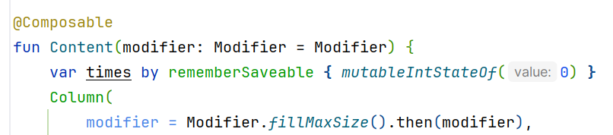
2.- Estados
En Jetpack Compose un estado es una variable conectada al estado de la aplicación.
Si un estado cambia su valor durante la ejecución de la aplicación, las partes de la interfaz afectadas se recomponen (se vuelven a pintar).
En el ejemplo de la UD5 "Contador de clics" se utilizó un estado para recomponer la interfaz al pulsar un botón.

Slide 4
2.- Estados
mutableStateOf (String o Boolean), mutableIntStateOf (o las variantes Long/Float/Double):
Indican que la variable es un estado (variable conectada al estado de la aplicación).
Si esta variable cambia su valor se recompondrán las funciones @Composable que la utilicen.
El problema es que cuando se vuelve a ejecutar la función @Composable el estado volverá a tener el valor inicial, para solucionar esto se usa:
remember: indica a Android que una variable se recuerde en la recomposición.
rememberSaveable: lo anterior y también que se recuerde al destruir y crear la Activity.

Slide 5
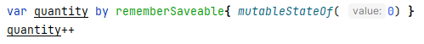
2.- Estados
Los estados se pueden crear con = pero esto conlleva que para acceder al valor del estado se debe usar .value.
Para facilitar el uso de estados se creo el delegado by, visto en los ejemplos, que permite acceder al valor del estado con el propio nombre de la variable.

Slide 6
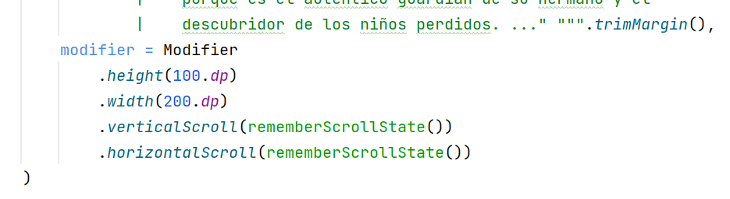
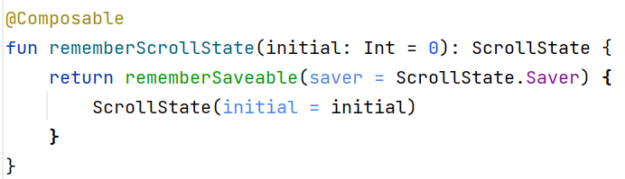
2.- Estados
Cuando se explicó el parámetro modifier se indicó que si el contenido de un componente no cabe en la pantalla se pueden usar los modificadores verticalScroll y horizontalScroll para deslizar y poder alcanzar todo el contenido.
Para esto se hizo uso de rememberScrollState.
Esta función crea un estado con rememberSaveable por lo que el estado del scroll se recordará tanto al cambiar la orientación como al cambiar la configuración:

Slide 7
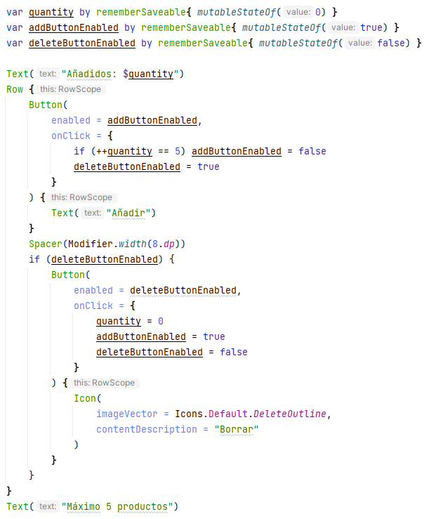
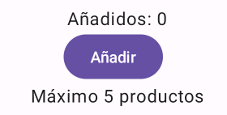
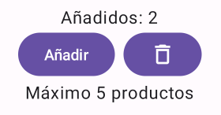
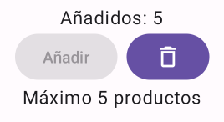
2.- Estados
Gracias a la recomposición es muy sencillo cambiar la apariencia de la interfaz gráfica:

Slide 8
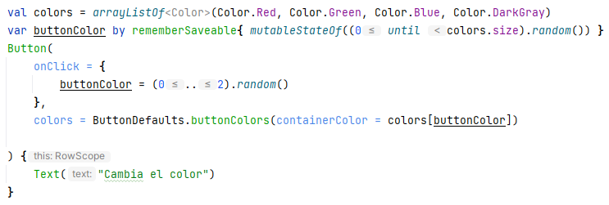
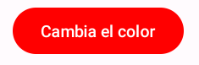
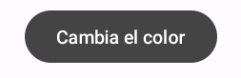
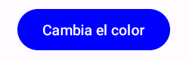
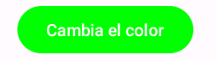
2.- Estados
Otro ejemplo:

Slide 9
3.- Componentes para introducir información
A continuación, se van a estudiar una serie de componentes Jetpack Compose que permiten recoger información del usuario.
Estos componentes se suelen utilizar en formularios o en pantallas de ajustes.
Como estos componentes cambian conforme el usuario introduce los datos o los selecciona, se deben usar estados para su correcto funcionamiento.

Slide 10
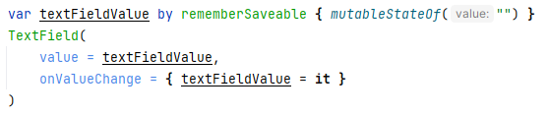
4.- Componentes TextField
Los componentes TextField permiten al usuario introducir datos desde el teclado del dispositivo.
Existen tres componentes TextField:
BasicTextField: campo de texto básico.
TextField: utiliza los principios de Material.
OutlinedTextField: como TextField pero con un borde predefinido en el parámetro shape.

Slide 11
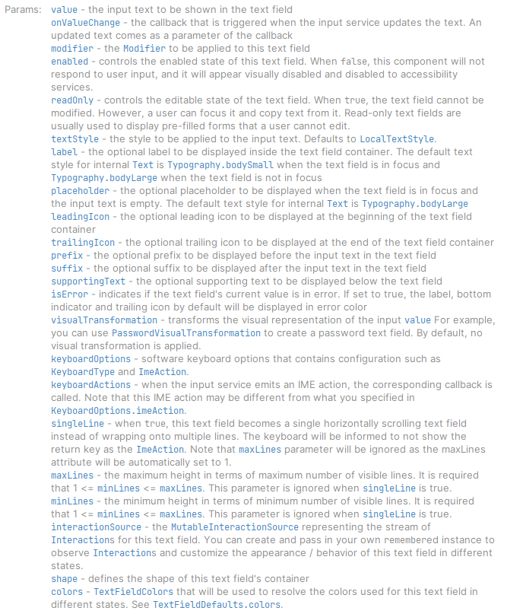
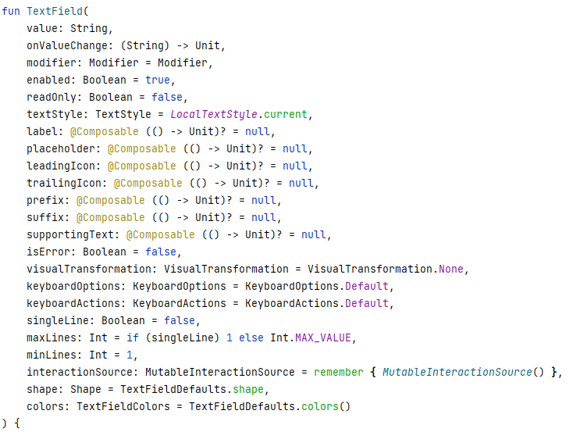
4.- Componentes TextField
Como se estudió anteriormente es importante conocer los parámetros que admiten los componentes.

Slide 12
4.- Componentes TextField
Todos los parámetros que aceptan una función lambda permiten que se puedan realizar acciones.
Si además la función lambda es @Composable, dentro se podrán incorporar otros componentes.

Slide 13
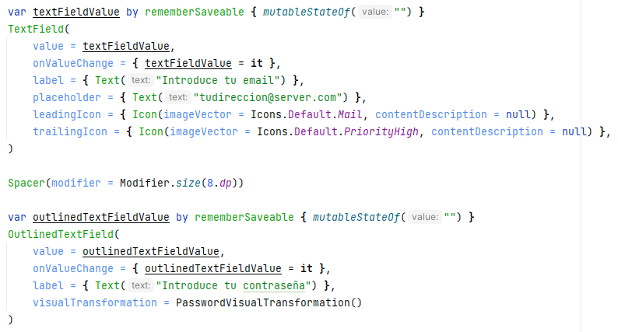
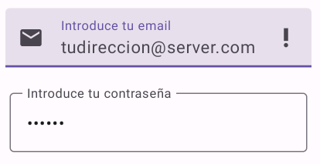
4.- Componentes TextField
Ejemplo con dos campos, uno para el correo y otro para la contraseña:

Slide 14
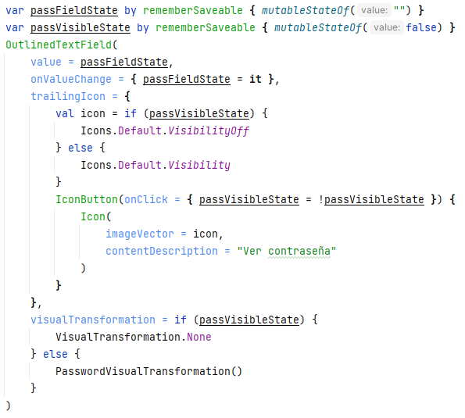
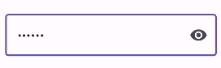
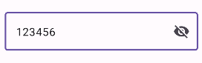
4.- Componentes TextField
Ejemplo de campo contraseña que permite ver el texto escrito:

Slide 15
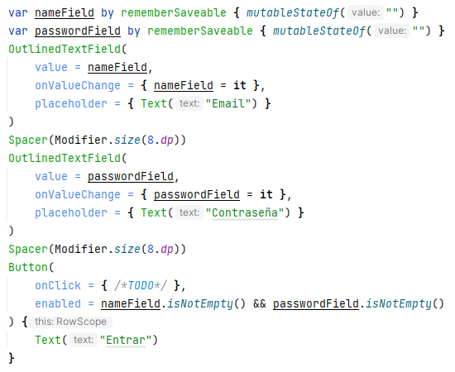
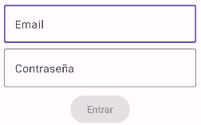
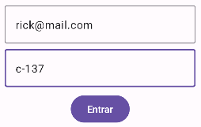
4.- Componentes TextField
Ejemplo en el que el botón solo se activa si los dos campos tienen datos:
Gracias a los estados y la recomposición no es necesario un if para activar el bótón:

Slide 16
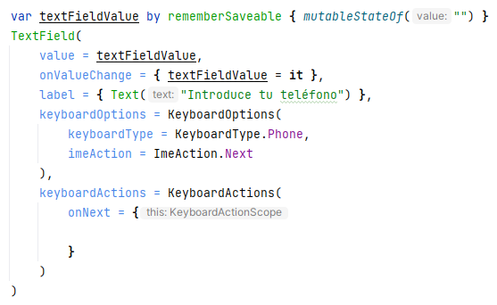
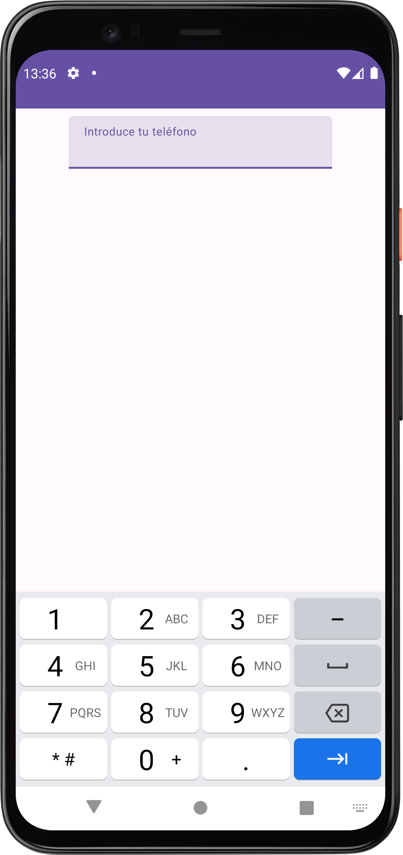
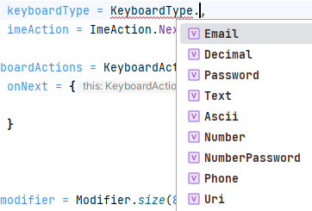
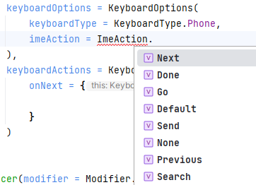
4.- Componentes TextField
El parámetro keyboardOptions permite indicar cómo será el teclado que se muestra.

Slide 17
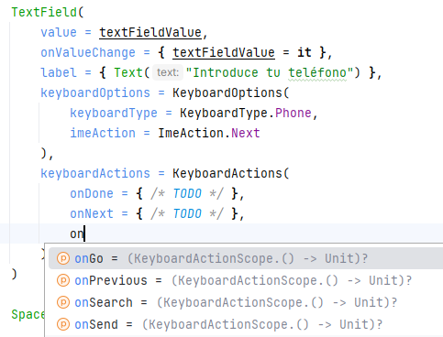
4.- Componentes TextField
El parámetro keyboardActions permite indicar la acción que se ejecutará al pulsar el botón (imeAction).

Slide 18
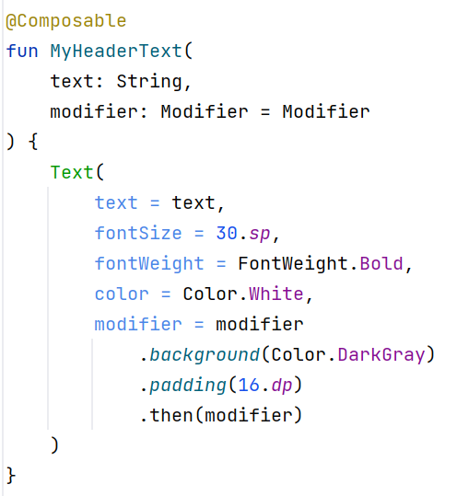
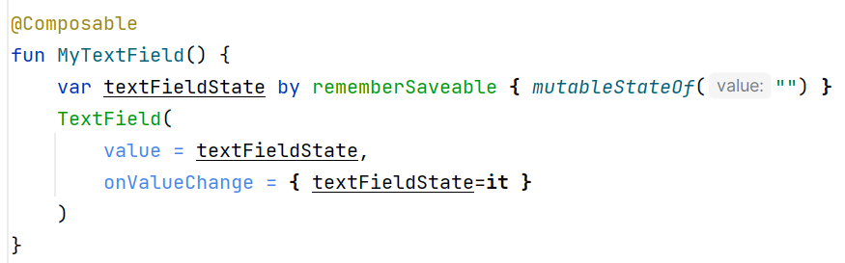
5.- State Hoisting
Como se estudió a principio de la unidad, es muy habitual crear componentes propios que envuelven uno o más componentes Jetpack Compose.
En este punto se pueden dar dos opciones:
Componente stateless: componente propio en el que no se declara un estado.
Componente stateful: componente propio en el que se declara un estado.
Stateless: Stateful:

Slide 19
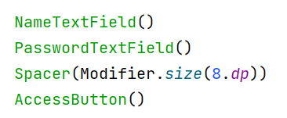
5.- State Hoisting
Desde el exterior de un componente stateful no se tendrá acceso a su estado.
Imaginemos un formulario en el que todos los componentes son propios y stateful, ¿Cómo se podría acceder a los datos que ha introducido el usuario?
En el ejemplo anterior, tanto los componentes como las variables de estado se encuentran en el mismo elemento y no existe ese problema.
Pero ¿y si se hubieran extraído los componentes a componentes propios como se recomienda?

Slide 20
5.- State Hoisting
Para solucionar esto se utiliza el State Hoisting (elevación de estado) para poder acceder al estado desde el exterior.
Mediante el State Hoisting el estado no se declara dentro del componente si no en el componente más externo en el que se vaya a utilizar dicho estado.
Al declarar el estado fuera del componente, este componente se convertirá en stateless.
Se recomienda que todos los componentes sean stateless en la medida de lo posible.
Si un componente utiliza un estado y este estado no se necesita en el exterior, en ese caso el componente puede ser stateful.

Slide 21
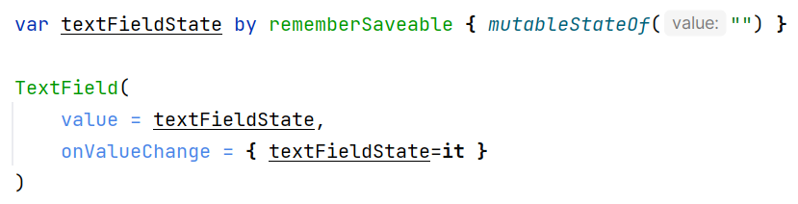
5.- State Hoisting
La técnica del State Hoisting consiste en eliminar la declaración del estado de un componente stateful, y así convertirlo en stateless y sustituirlo por uno o dos parámetros que se le deberán proporcionar al utilizarlo (dependiendo de cada caso):
Uno para proporcionar el valor al componente
Otro que es una lambda para modificar ese valor.
Esta técnica ya se ha utilizado en el componente TextField:
En este caso concreto el componente TextField necesita tanto el parámetro para el valor como la lambda para cambiarlo.
Valor
Lambda

Slide 22
5.- State Hoisting
Cuando se utiliza la técnica del State Hoisting se debe decidir si el componente propio recibirá el valor y la lambda para cambiarlo o solo uno de esos parámetros según la funcionalidad del componente propio.
Componente que contendrá todos los campos de un formulario. Aquí se declararán todas las variables de estado.
Valores y lambdas
Valores
Componente propio con un Text y un TextField para dar formato al formulario.
Componente Button. Solo necesita los valores para hacer comprobaciones.
Valores y lambdas
Componente TextField. Necesita el valor y la lambda para actualizar el valor

Slide 23
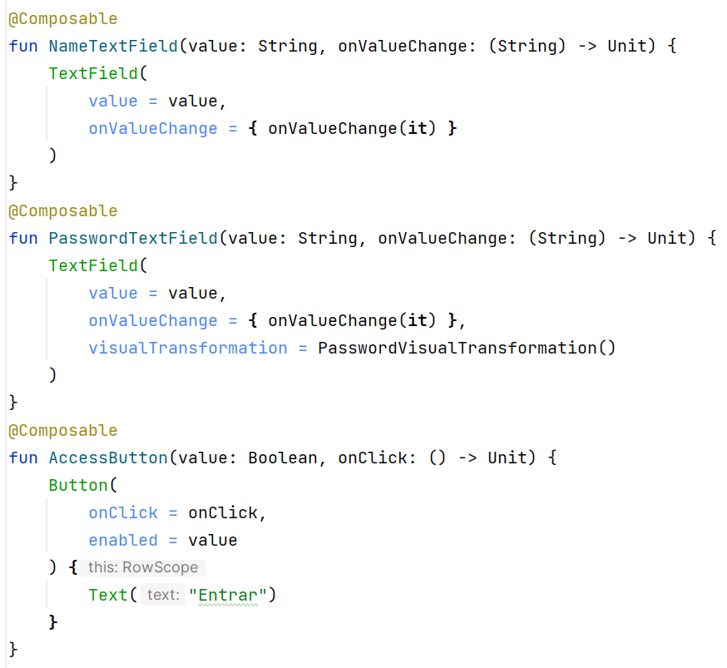
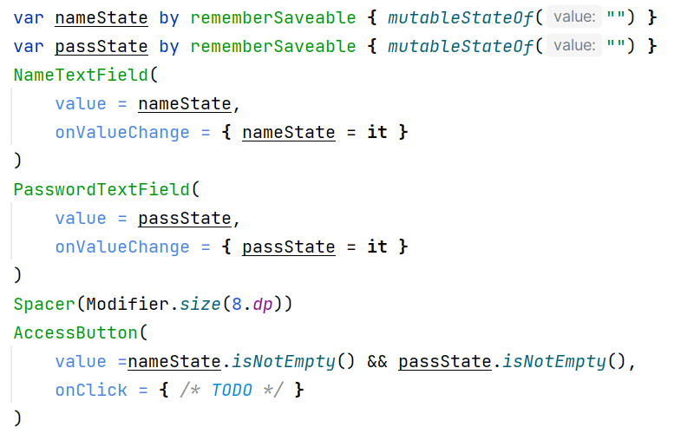
5.- State Hoisting
Ejemplo anterior del formulario aplicando State Hoisting:
Componentes propios stateless Uso de esos componentes

Slide 24
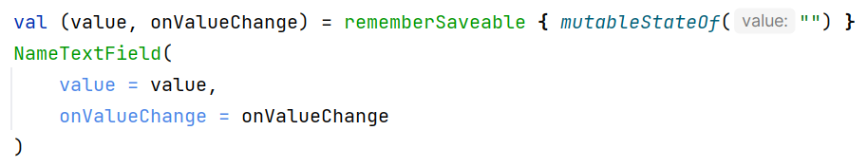
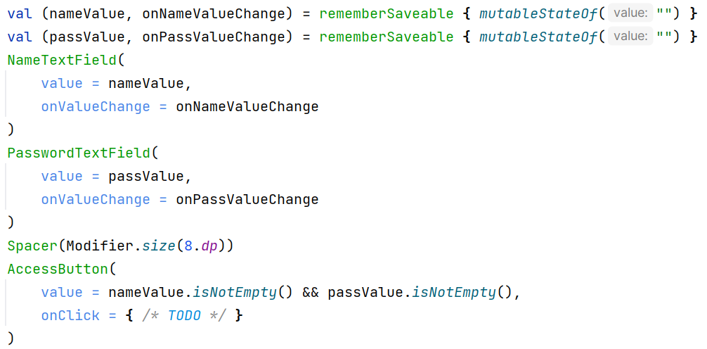
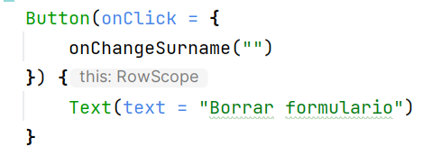
5.- State Hoisting
Si las variables de estado solo se van a usar dentro de un componente se puede realizar de una manera más limpia usando = en lugar de by.
Un solo estado Varios estados
Esta manera de realizar el State Hoisting no es adecuada si se quiere modificar las variables de estado desde otros componentes ya que en ese caso se debe usar la variable onValueChange lo cual no es muy intuitivo.

Slide 25
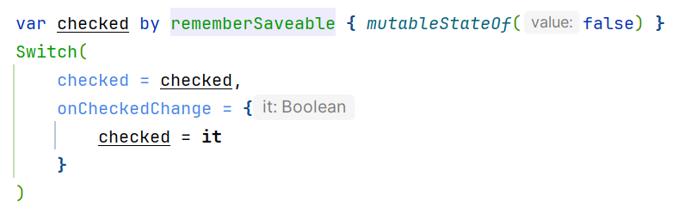
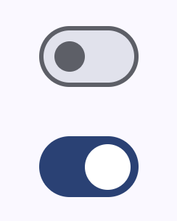
6.- Componente Switch
Los Switch son interruptores que se utilizan para activar y desactivar funciones. Son habituales en las preferencias.
El parámetro thumbContent permite añadir un icono al interruptor, pero por defecto con Material 3 solo se visualizará con el Switch apagado.
Para visualizarlo tanto apagado como encendido hay que configurar el parámetro colors.

Slide 26
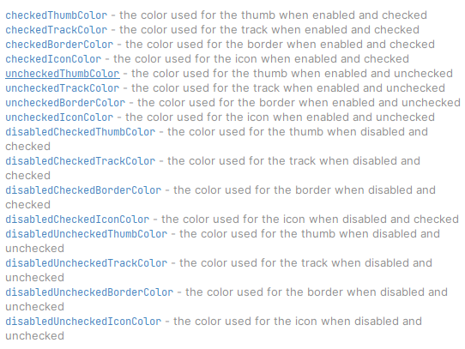
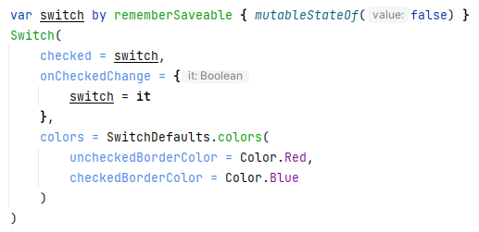
6.- Componente Switch
Se pueden personalizar los colores:

Slide 27
Práctica
Actividad 2
Conversor.

Slide 28
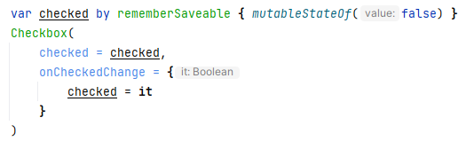

7.- Componente Checkbox
Los Checkbox permiten al usuario marcar una o varias opciones.
Los colores se pueden personalizar de manera similar a los Switch.
Como los Checkbox suelen ir acompañados de texto se puede crear un componente propio que agrupe en una fila (Row) un Text, un Spacer y un Checkbox para poder utilizarlo en todos los lugares.

Slide 29
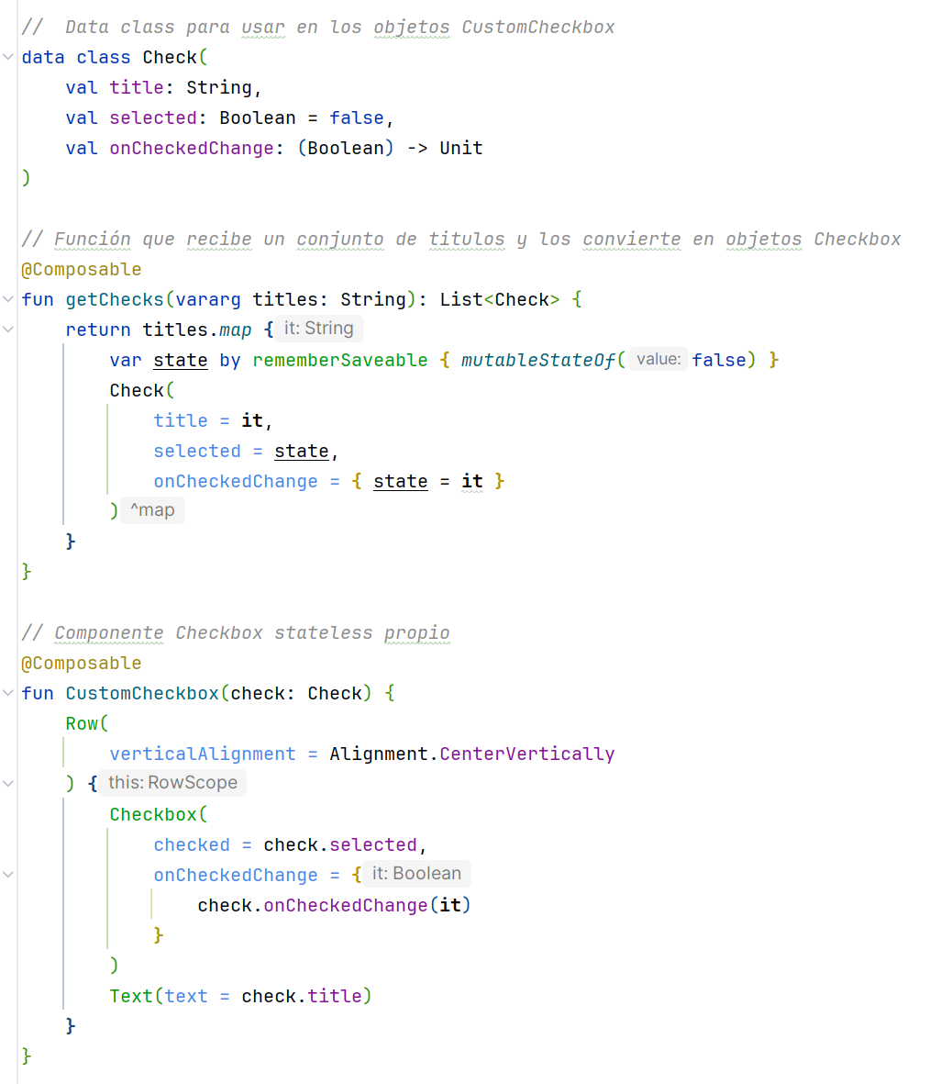
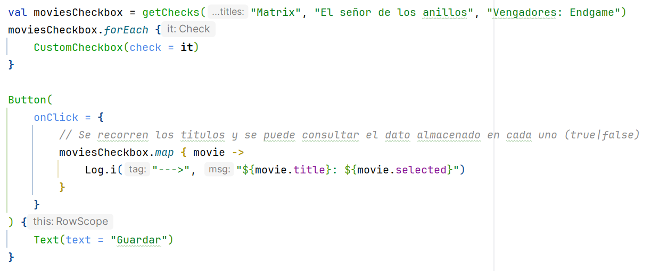

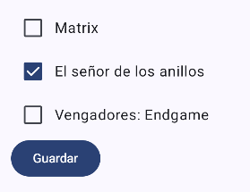
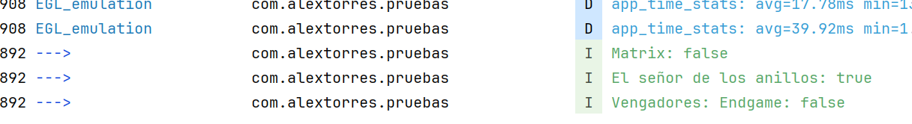
7.- Componente Checkbox
Ejemplo con varios CheckBox y StateHoisting.
Usando la Data class y los componentes
Aplicación En Logcat

Slide 30

8.- Componente TriStateCheckbox
El componente TriStateCheckbox es como un Checkbox pero con tres posiciones.
Se utiliza en conjunto a otros Checkbox de menera que el icono cambiará dependiendo de la cantidad de Checkbox seleccionados:
Nada seleccionado.
Algo seleccionado.
Todo seleccionado.

Slide 31
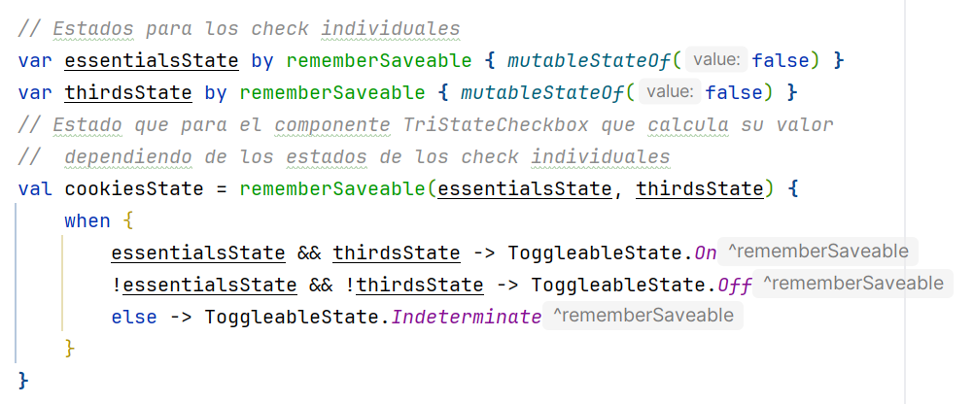
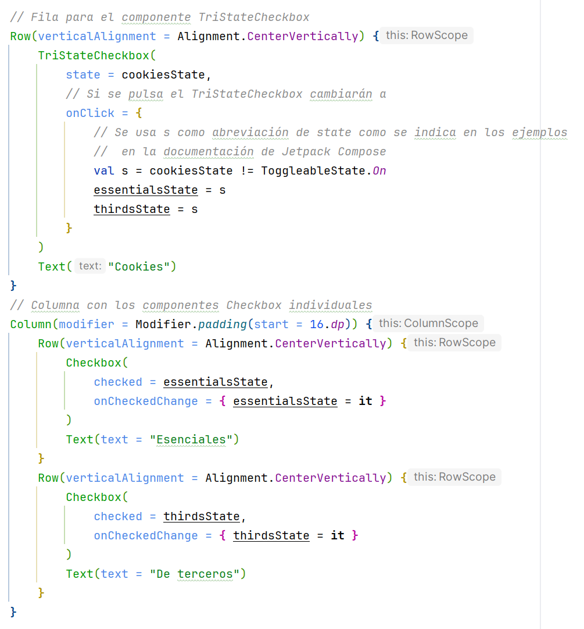
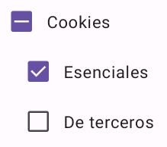
8.- Componente TriStateCheckbox
Ejemplo con TriStateCheckbox:

Slide 32


9.- Componente RadioButton
Los RadioButton permiten seleccionar una única opción entre varias.
Los RadioButton de un conjunto se deben de agrupar en un layout al que se indique el parámetro Modifier.selectableGroup().

Slide 33

9.- Componente RadioButton
Es interesante que se pueda hacer clic sobre toda la fila no solo sobre el RadioButton:

Slide 34

9.- Componente RadioButton
Se puede utilizar una lista para crear todas las opciones de RadioButton:

Slide 35


9.- Componente RadioButton
Ejemplo con varios RadioButton y StateHoisting.

Slide 36




10.- Componentes Slider
Los Slider son barras con un indicador que se puede deslizar para seleccionar un valor.
Por defecto se puede seleccionar entre los valores 0.0 y 1.0 pero se puede cambiar.
También se puede modificar el indicador que se desliza.

Slide 37


10.- Componentes Slider
El componente RangeSlider es similar a un Slider pero permite seleccionar un rango de valores.
Se pueden modificar los indicadores de inicio y final con los parámetros starThumb y endThumb.
En el ejemplo se utilizan dos estados para los valores mínimo y máximo, se podría crear un estado propio que almacenara el rango (ahora mismo su uso es experimental).

Slide 38
11.- Componente ExposedDropdownMenu
El componente ExposedDropdownMenu permite mostrar un TextField con un menú desplegable.
Según como se programe el contenido un ExposedDropdownMenu se puede usar de las siguientes maneras:
No editable: solo se puede seleccionar una opción.
Editable: se puede elegir una opción y también se puede escribir.
Editable y autocompletable: como editable y que filtra los resultados.
Un ExposedDropdownMenu se compone de un TextField con el modificador menuAnchor() y de varios componentes DropdownMenuItem que son las opciones disponibles.

Slide 39




11.- Componente ExposedDropdownMenu
Ejemplo de ExposedDropdownMenu no editable:

Slide 40



12.- Componentes DatePicker
El componente DatePicker permite seleccionar/introducir una fecha.
Se puede indicar la fecha seleccionada, cambiar la cabecera y el título.
Se puede mostrar el icono para cambiar el modo de introducción de fecha.
También existen DatePickerDialog y DateRangePicker.

Slide 41




13.- Componentes TimePicker y TimeInput
Los componentes TimePicker (con dial) y TimeInput (con teclado) permiten seleccionar una hora.

Slide 42
14.- Componentes Chips
Los Chips son pequeños componentes con un texto que inician el ingreso de información, el inicio de acciones, el filtrado de contenido o realización de selecciones.
Existen cuatro tipos:
Assist: representan acciones predefinidas en la aplicación, por ejemplo, añadir al calendario o cómo llegar a un lugar.
Filter: representan filtros a aplicar a los elementos de una colección.
Input: representan pequeños trozos de información introducidos por el usuario, por ejemplo, tras introducir una dirección de email.
Suggestion: limitan las acciones del usuario al mostrar sugerencias generadas dinámicamente.
Existen las variantes ElevatedAssistChip, ElevatedFilterChip y ElevatedSuggestionChip.

Slide 43
14.- Componentes Chips
Los Chips:
No son botones.
No se deben usar como acciones finales, para eso están los botones.
Son reactivas a las acciones del usuario.
Son contextuales al contenido de la aplicación.
Deberían aparecer siempre en grupo.
Se deben organizar para que se muestren con scroll horizontal.

Slide 44


14.- Componentes Chips
Todos los componentes Chip se basan en el componente privado Chip por lo que son similares visualmente aunque cada uno admite unos parámetros según su función.

Slide 45




15.- Componentes IconButton
Los IconButton se utilizan cuando se necesita tener botones compactos, se usan habitualmente en barras de herramientas.
Hay varios tipos:
IconButton
IconToggleButton
FilledIconButton
FilledToggleIconButton
FilledTonalIconButton
FilledTonalIconToggleButton
OutlinedIconButton
OutlinedIconToggleButton
Las variantes Toggle tienen dos estados marcado o no.

Slide 46

16.- Componentes ProgressIndicator
Los componentes LinearProgressIndicator y CircularProgressIndicator permiten informar al usuario de que se está ejecutando un.
Las líneas de progreso pueden ser:
Indeterminadas: no tienen fin.
Determinadas: empiezan vacías y se rellenan del todo.
Para convertir una línea de progreso en determinada se debe usar el parámetro progress con valores de 0.0f a 1.0f.

Slide 47




16.- Componentes ProgressIndicator
Los componentes LinearProgressIndicator y CircularProgressIndicator tienen varios constructores según el aspecto que se quiera dar.
Los parámetros disponibles son:
progress: porcentaje de progreso relleno.
color: color del progreso.
trackColor: color de fondo del progreso.
strokeCap: forma de la línea de progreso.
strokeWidth (solo el circular): grosor de la línea de progreso.

Slide 48

17.- Componentes SearchBar
Existen dos componentes para crear barras de búsqueda:
SearchBar: el cuerpo ocupa toda la pantalla.
DockedSearchBar: el cuerpo ocupa una parte de la pantalla (configurable).
Los SearchBar tienen diferentes parámetros para configurarlos, algunos dependen de un estado, así la configuración mínima será la siguiente:

Slide 49
17.- Componentes SearchBar
Se pueden usar diferentes técnicas:
Rellenar todo el cuerpo con todo y posteriormente filtrar según lo introducido.
Dejar el cuerpo vacío y cambiarlo con los resultados según lo introducido.
Crear un estado para el cuerpo y cambiarlo con los resultados según lo introducido.
…

Slide 50


17.- Componentes SearchBar
Ejemplo de uso:

Slide 51
17.- Componentes SearchBar
El componente SearchBar del ejemplo, está obsoleto a partir de la versión 1.3.0 de Material 3.
A partir de la versión 1.3.0 de Material se ha sobrecargado el componente SearchBar con un parámetro inputField y se recomienda su uso.
En clase se está usando la versión 1.2.1 de Material3 por que en las versiones más actuales aún hay muchas funcionalidades experimentales.
Para el curso servirá el uso de SearchBar como el del ejemplo anterior.

Slide 52




17.- Componentes SearchBar
Ejemplo de uso:

Slide 53

18.- Componentes BasicAlertDialog y AlertDialog
Estos componentes permiten mostrar un mensaje en una ventana modal (emergente).
BasicAlertDialog: se debe configurar todas las características del modal incluso el estilo.
AlertDialog: dispone de más parámetros y ofrece un estilo por defecto.
Es importante tener en cuenta que es labor de la persona que desarrolla la aplicación crear la funcionalidad para que el modal se muestre y se oculte.

Slide 54

18.- Componentes BasicAlertDialog y AlertDialog
AlertDialog
Los parámetros confirmButton, dismissButton, icon, tittle y text son funciones lambda @Composable por lo que dentro admiten cualquier componente que se quiera.
También existe el componente Dialog pero no utiliza los principios de Material y se debe configurar totalmente a mano.

Slide 55


18.- Componente AlertDialog

Slide 56
18.- Componente AlertDialog
Con el código anterior se mostrará siempre el AlertDialog lo cual no es lo más interesante.
El AlertDialog debería estar oculto y mostrarse al producirse una acción del usuario como pulsar un botón.
Para controlar que esté oculto o visible se debe utilizar una variable de estado, para que, al cambiar su valor, en la recomposición de la pantalla aparezca o no.

Slide 57



18.- Componente AlertDialog

Slide 58
Práctica
Actividad 3
Registro.

